Slide 1
БЕЛОРУССКИЙ ГОСУДАРСТВЕННЫЙ УНИВЕРСИТЕТ МЕХАНИКО - МАТЕМАТИЧЕСКИЙ ФАКУЛЬТЕТ
А
Ц
О
Применение ИТ в групповых методах теории полимино
О
Д
Р
О
Выпускная работа
Паньков И. П.
Научный руководитель – профессор, доктор физико-математических наук Агеев С. М.

Slide 2
Актуальность
А
Изучив групповые методы в теории полимино, реализовать алгоритм на языке java в IDE intellij idea с помощью языков xml и svg, программно решив задачу геометрической комбинаторики.
Ц
О
О
Д
Р
О

Slide 3
Цели и задачи
Цель:
Получить графические изображения различных классов регулярных полимино в зависимости от представлений групп путей и слов
Задачи:
ознакомиться с основными программными пакетами и языками для реализации алгоритма
графически проиллюстрировать использованные используемые технологии
А
Ц
О
О
Д
Р
О

Slide 4
Объект и предмет исследования
Объект: алгоритм генерации графических изображений регулярных полимино и используемые информационные технологии
Предмет: регулярные полимино и их графические изображения
А
Ц
О
О
Д
Р
О

Slide 5


Обзор программного обеспечения
Intellij Idea — интегрированная среда разработки программного обеспечения на многих языках программирования, в частности java, javascript, python, разработанная компанией JetBrains. Использовалась для разработки алгоритма на языке java.
Autocad 2016 — двух- и трёхмерная система автоматизированного проектирования и черчения, разработанная компанией Autodesk. Использовалась для создания иллюстраций полимино.
А
Ц
О
О
Д
Р
О

Slide 6


Обзор программного обеспечения
Java — cильно типизированный объектно-ориентированный язык программирования, разработанный компанией Sun Microsystems. В работе использовался для непосредственной реализации алгоритма.
SVG — язык разметки масштабируемой векторной графики, созданный Консорциумом Всемирной паутины, предназначен для описания двумерной векторной и смешанной векторно/растровой графики. В работе использовался для графического изображения регулярных полимино.
А
Ц
О
О
Д
Р
О

Slide 7

Обзор программного обеспечения
А
XML — расширяемый язык разметки. Рекомендован Консорциумом Всемирной Паутины (W3C). В работе использовался для отображения полученных графических изображений в веб-браузере.
Ц
О
О
Д
Р
О

Slide 8
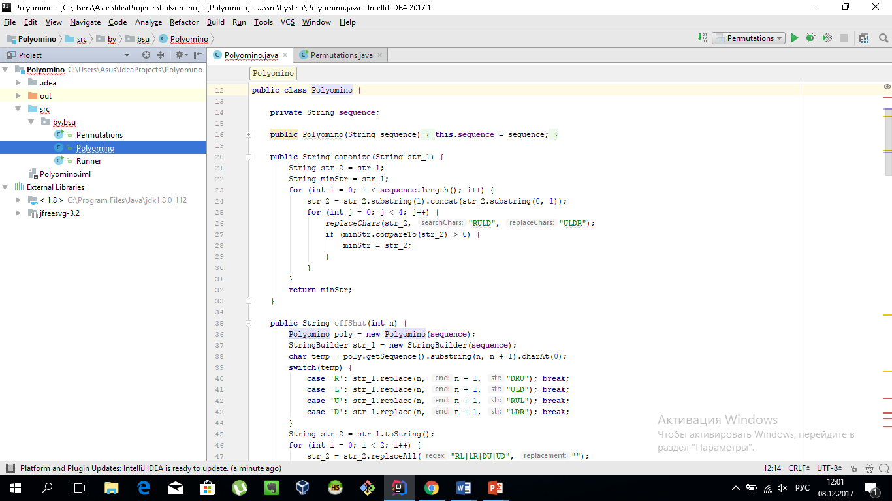
Обзор программного обеспечения
Фото рабочего стола с IDE Intellij Idea
А
Ц
О
О
Д
Р
О

Slide 9
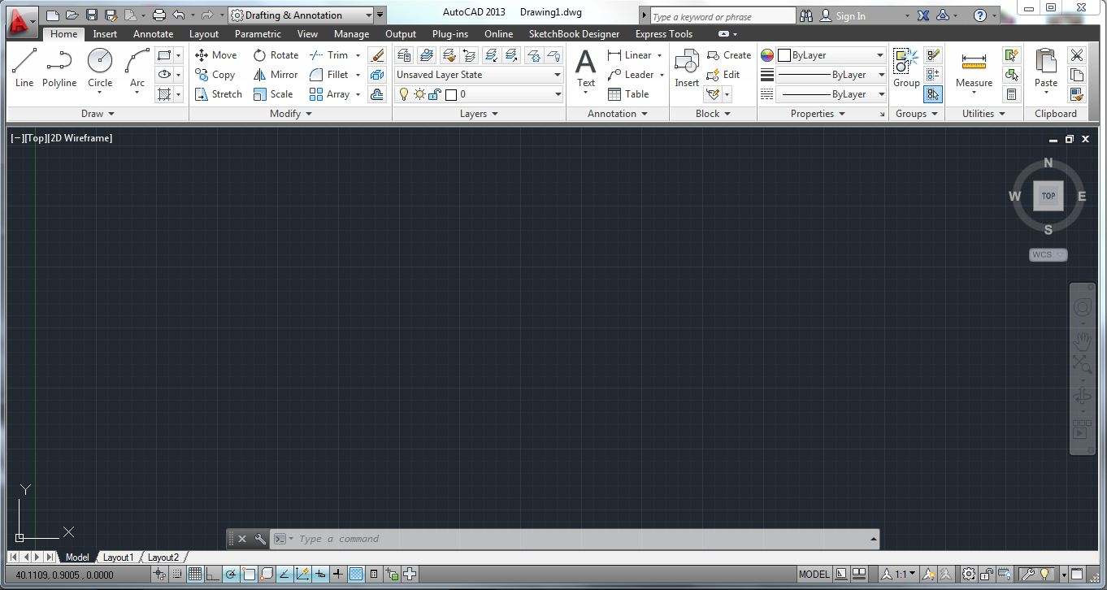
Обзор программного обеспечения
Фото рабочего стола с Autocad 2016
А
Ц
О
О
Д
Р
О

Slide 10
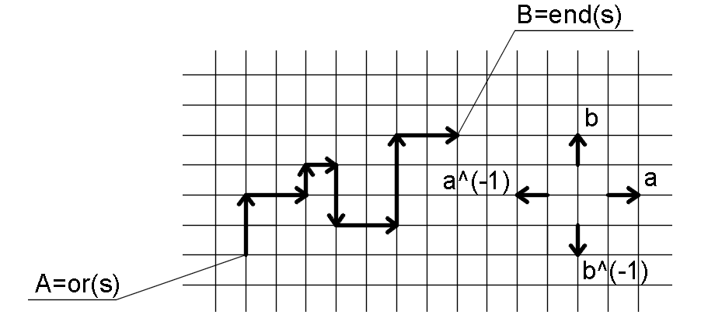
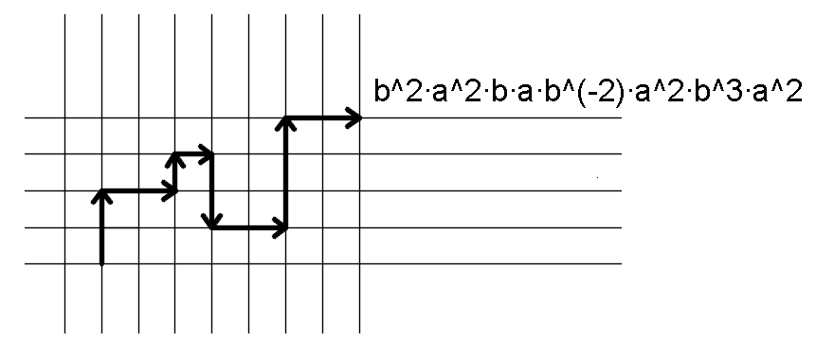
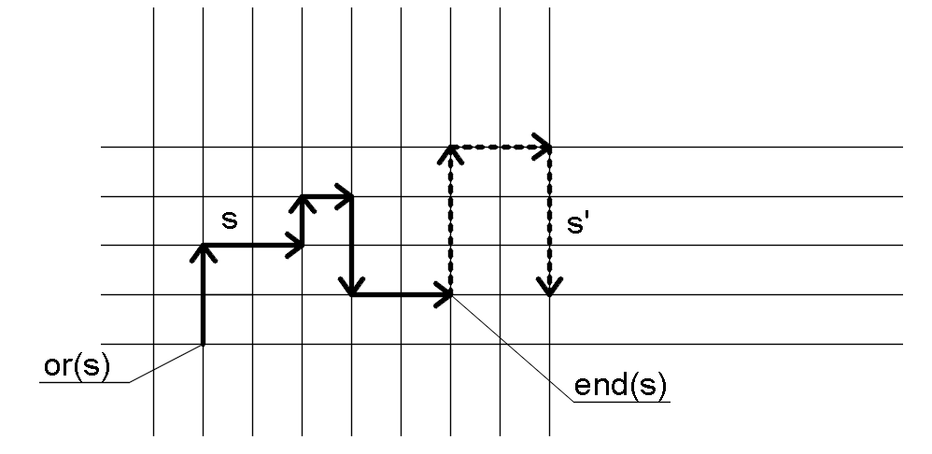
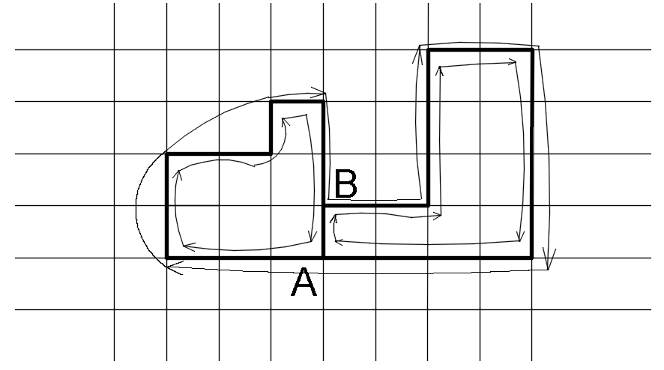
Примеры графических иллюстраций, разработанных в Autocad 2016
Демонстрационные примеры
А
Ц
О
О
Д
Р
О

Slide 11
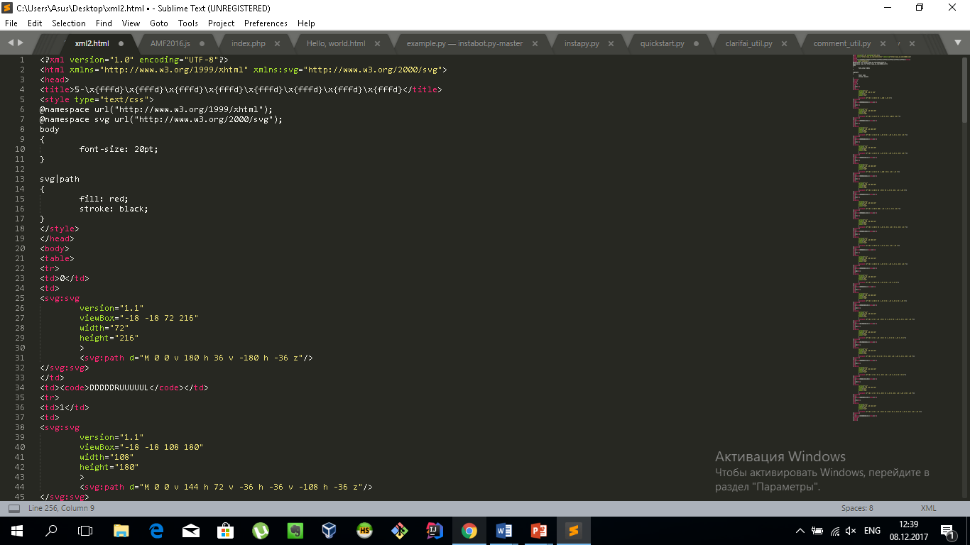
Фрагмент кода на языке XML с использованием SVG в результате работы алгоритма на языке Java в редакторе Sublime
Демонстрационные примеры
А
Ц
О
О
Д
Р
О

Slide 12
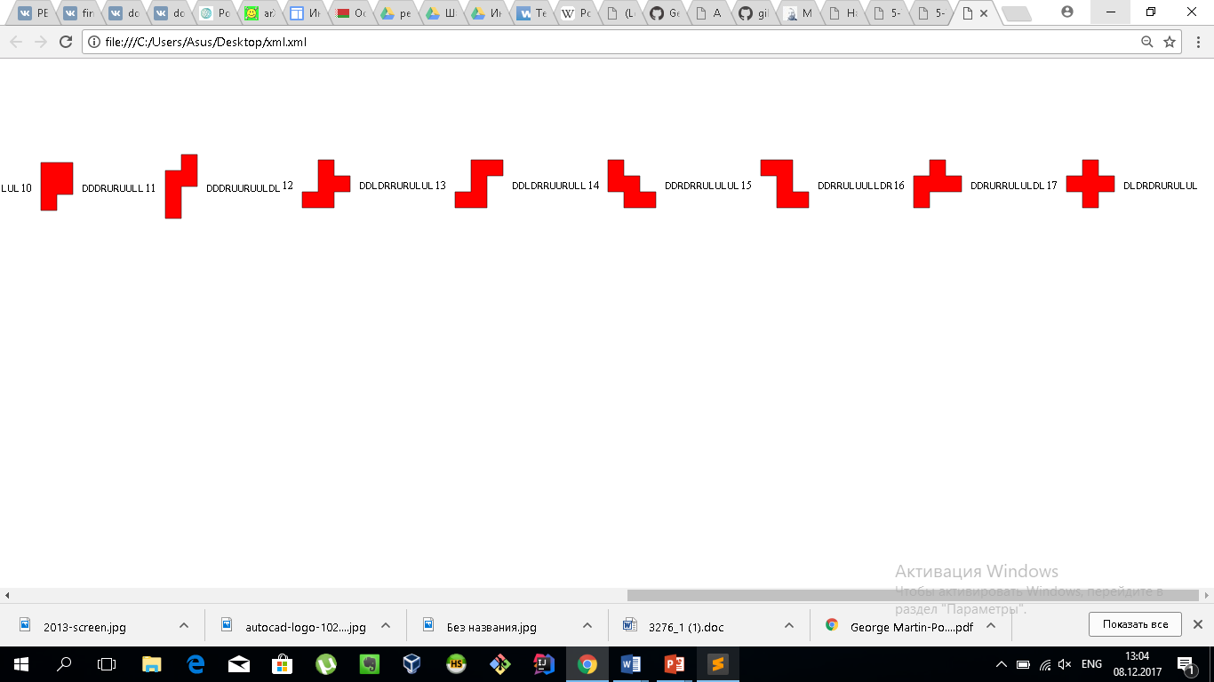
Результаты
Фото экрана с полученными графическими изображениями регулярных полимино для конкретной симметрической группы в веб-браузере Chrome
А
Ц
О
О
Д
Р
О

Slide 13
Результаты
В результате работы алгоритма были получены различные графические изображения регулярных полимино в зависимости от представления групп, что позволяет проанализировать и выявить закономерности не только с алгебраической точки зрения, но и с геометрической.
А
Ц
О
О
Д
Р
О

Slide 14
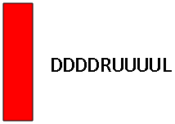




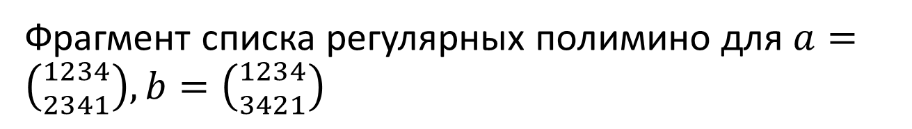
Результаты
Фрагмент списка регулярных полимино для $a=\left({1234 \atop 2341}\right), b=\left({1234 \atop 3421}\right)$
А
Ц
О
О
Д
Р
О

Slide 15
Основные используемые источники
en.wikipedia.org/wiki/IntelliJ_IDEA
en.wikipedia.org/wiki/Java_(programming_language)
en.wikipedia.org/wiki/AutoCAD
en.wikipedia.org/wiki/XML
en.wikipedia.org/wiki/Scalable_Vector_Graphics
А
Ц
О
О
Д
Р
О

Slide 16
Спасибо за внимание!
А
Ц
О
О
Д
Р
О

